Slide 1
毛泽东思想和中国特色社会主义理论体系概论
华北电力大学 · 马克思主义学院
王建红

Slide 2
第九讲
坚持和发展中国特色社会主义的总任务

Slide 3
一、实现中华民族伟大复兴的中国梦
三、强国战略

Slide 4
第九讲
1、曾经的“任务”
2、当前的“总任务”：中国梦

Slide 5
第九讲
社会主义的根本任务
社会主义的根本任务是发展生产力 。
新中国成立后，毛泽东曾多次强调。

Slide 6
第九讲
发展才是硬道理
邓小平在总结历史经验的基础上，1992年提出。
第一，发展才是硬道理，把发展生产力作为社会主义
的根本任务，符合马克思主义基本原理，是巩固和发
展社会主义制度的必然要求。
第二，发展才是硬道理，是对社会主义实践经验教训
的深刻总结。
第三，发展才是硬道理，是适应时代主题变化的需要。
坚持以发展的办法解决前进中的问题，是实行改革开
放以来我们党的一条主要经验。

Slide 7
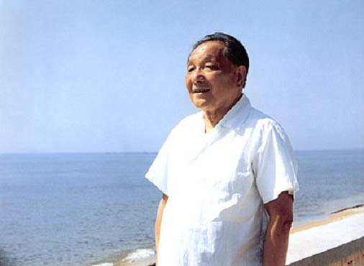
第九讲
党的思想路线是如何形成和发展的
发展才是硬道理“硬”在何处
“硬”就硬在“中国解决所有问题的关健是靠自己
的发展”。
毛泽东确立了实事求是的思想路线
邓小平恢复并发展了党的思想路线
江泽民深化了对党的思想路线的认识
第一，"中国发展得越强大，世界和平越靠得住。”
第二，"最终说服不相信社会主义的人要靠我们的发展。”
第三，"中国解决所有问题的关键是要靠自己的发展。”
第四，"善于把握时机来解决我们的发展问题。"

Slide 8
第九讲
全面理解“发展才是硬道理”
第一，“发展才是硬道理”是一个哲学性的命题
第二，“发展才是硬道理”是一个时代性的命题
第三，“发展才是硬道理”是一个政治性的命题
第四，“发展才是硬道理”是一个战略性的命题

Slide 9
第九讲
发展是党执政兴国的第一要务
第一，发展是坚持党的先进性的要求，因为党的先进性归根到底要看党在推动历史前进中的作用。
第二，发展是发挥社会主义制度优越性的要求。
第三，发展是社会主义本质的要求。
第四，发展决定着中国的前途和命运。
第五，发展是实现民富国强的要求。

Slide 10
第九讲
发展是党执政兴国的第一要务思想的基本要求
第一，坚持以经济建设为中心，不断开拓促进先进生产力和先进文化发展的新途经。
第二，坚持和深化改革，为先进生产力的发展打开广阔通途 。
第三，善于抓住机遇，珍惜机遇，因为机遇，赢得发展空间 。
第四，相信和依靠人民，集中全国人民的智慧和力量，一心一意谋发展 。

Slide 11
第九讲
代表中国先进生产力的发展要求
发展先进生产力，是我们党始终站在时代前列，保持先进性的根本体现和根本要求。
在人类历史上，哪个阶级、政党或政治组织代表了当时先进生产力的发展要求，它就顺应了历史发展的趋势，代表了社会发展的正确方向，掌握了领导和推动社会变革进步的主动权。
衡量和判断一个政党是先进还是落后，其先进程度如何，最根本的是看政党在推动社会生产力发展中的作用。

Slide 12
第九讲
1、曾经的“任务”
2、当前的“总任务”：中国梦

Slide 13
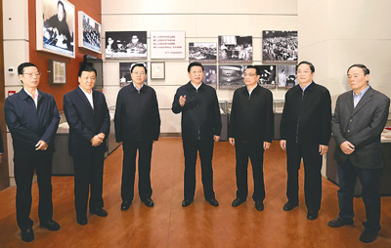
第九讲
（1）中国梦的提出
2012年11月29日，中共中央总书记习近平带领新一届中央领导集体参观中国国家博物馆“复兴之路”展览现场，首次就中国梦展开阐述。
“我以为，实现中华民族伟大复兴，就是中华民族近代以来最伟大的梦想”。 ——习近平

Slide 14

第九讲
（1）中国梦的提出
2013年3月17日，新一任党和国家领导人换届完成，国家主席习近平发表讲话，号召人们为实现中国梦而努力奋斗，又一次对中国梦进行了全面阐述。
“实现中华民族伟大复兴的中国梦，就是要实现国家富强、民族振兴、人民幸福。” ——习近平

Slide 15
第九讲
（1）中国梦的内涵
中国梦三步曲
第一部曲:到2021年，中国共产党成立100年时全面建成小康社会。
第二部曲:到2049年，新中国成立100周年时，建成富强民主文明和谐的社会主义现代化国家。
第三部曲:在整个21世纪一步步实现中华民族伟大复兴。

Slide 16
第九讲
（2）中国梦的内涵
核心内容是“国家富强、民族振兴、人民幸福”。
国富民强，是指我国综合国力进一步增强，中国特色社会主义事业进一步发展和完善。
民族振兴，就是通过自身的不断发展与强大，继承并创造中华民族的优秀文化及先进的文明成果，是中华民族再次屹立于世界民族之林。
人民幸福，就是人民权利保障更加充分、人人得享共同发展，共同享有人生出彩的机会。

Slide 17
第九讲
（3）中国梦的实现途径
实现中国梦必须坚持中国道路、弘扬中国精神、凝聚中国力量。
中国道路即中国特色社会主义道路；
中国精神即以爱国主义为核心的民族精神、以改革创新为核心的时代精神。
中国力量即中国各族人民大团结的力量。

Slide 18
一、实现中华民族伟大复兴的中国梦
三、强国战略

Slide 19

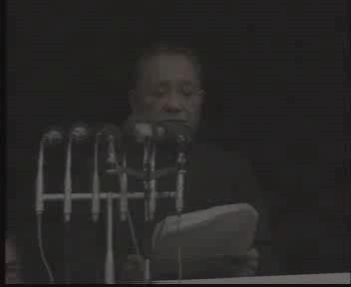
第九讲
三步走战略的提出

Slide 20
第九讲
三步走战略的内容
党的十三大将这一发展战略确定下来：
第一步，用10年时间，国民生产总值在1980年基础上翻一番，解决人民的温饱问题。
第二步，到20世纪末，使国民生产总值再翻一番，达到小康水平。
第三步，到21世纪中叶（2050年）人均国民生产总值翻两番，接近或达到中等发达国家的行列，实现现代化。

Slide 21
第九讲
新的“三步走”
江泽民同志在十五大的报告中指出：
“展望下世纪，我们的目标是，第一个十年实现国民生产总值比2000年翻一翻，使人民的小康生活更加宽裕，形成比较完善的社会主义市场经济体制；再经过10年的努力，到建党100年时，使国民经济更加发展，各项制度更加完善；到下世纪中叶建国100年时，基本实现现代化，建成富裕民主文明的社会主义国家。”

Slide 22
第九讲
“三步走”发展战略的特点
1、既具有雄心壮志，又坚持实事求是。
2、以提高人民生活水平为出发点和归宿点。
3、注重了社会全面的发展。
4、战略实现过程具有不平衡性。

Slide 23
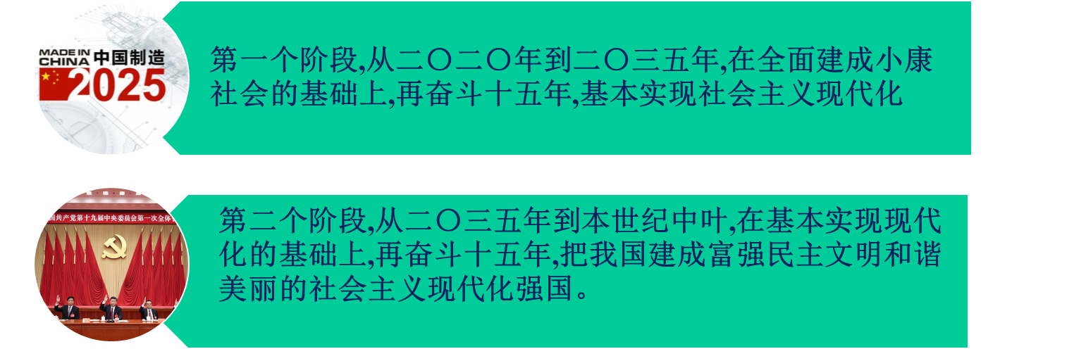
第九讲
新“两步走”引领伟大复兴新征程
十九大报告中,习近平总书记在综合分析国际国内形势和我国发展条件的基础上,提出了新“两步走”的发展战略,指出从二〇二〇年到本世纪中叶,可以分两个阶段来安排:

Slide 24
第九讲
新“两步走”发展战略的三大新意
首先,战略目标完成的时间作了调整:把原定的基本实现现代化的时间提前了十五年。
邓小平同志提出的“三步走”战略,是到21世纪中叶基本实现现代化,达到中等发达国家水平。新“两步走”战略则提出,到2035年就要基本实现社会主义现代化。也就是说,和过去的目标相比,提前了15年。第二个15年,从2035年到本世纪中叶,目标则变为全面建成社会主义现代化强国。
新“两步走”战略把目标实现的时间节点提前,一方面说明我国发展的成就巨大,超出了预期；另一方面也表明,未来我国发展的潜力仍然很大,长期向好的态势没有改变。

Slide 25


第九讲
其次,战略目标的内容更丰富:增加了美丽这一生态文明的内容,形成了五位一体的奋斗目标。
最后,战略目标的指向性更加明确:把现代化国家变成社会主义现代化强国。

Slide 26
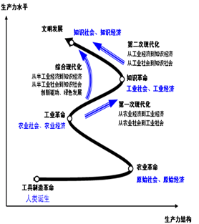

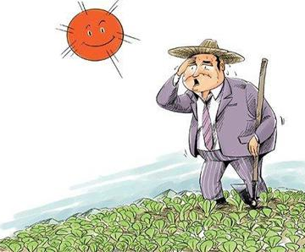


第九讲
从国际看什么是现代化
现代化是一个发展目标。
第一次现代化
第二次现代化
世界现代化进程
农业经济向工业经济转变
工业经济向知识经济转变

Slide 27



第九讲
从国际看什么是现代化
在现代化问题上，每个国家都有自己的奋斗目标。
已经实现现代化的国家:保持现代化水平
第一次现代化
农业社会
工业社会
尚未实现现代化的国家:早日实现现代化
第二次现代化
工业社会
知识社会
追赶、达到和保持人类发展的世界先进水平
我国的现代化，将是“两步并作一步走”

Slide 28
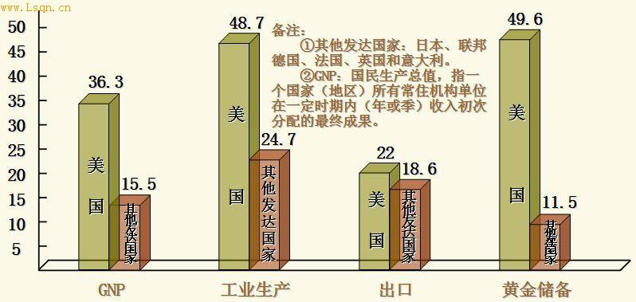
第九讲
衡量现代化国家的指标
定量标准，国家现代化指数超过高收入国家平均值的80%,
美国等国家的指数在83至100之间；
排名标准，国家现代化指数的世界排名处于世界前20位：瑞典、新加坡、丹麦、芬兰、美国、荷兰、瑞士、日本、比利时、奥地利、挪威、德国、爱尔兰、澳大利亚、韩国、法国、英国、加拿大、以色列、新西兰；
定性标准，经济、社会、政治、文化、生态、人民生活水平。
1950年美国与其他发达国家经济实力对比

Slide 29
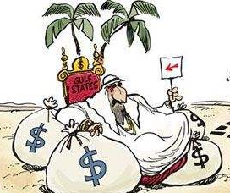




第九讲
衡量现代化国家的指标
以经济发展平均水平和人民生活平均水平为例
服务业增加值比例和劳动力比例超70%
大学普及率约为74%
互联网普及率和城市人口比例均超过80%
发达国家人均国内生产总值超过4万美元
人均国民收入超过4万美元
PM2.5全国年均浓度约为17微克/立方米

Slide 30
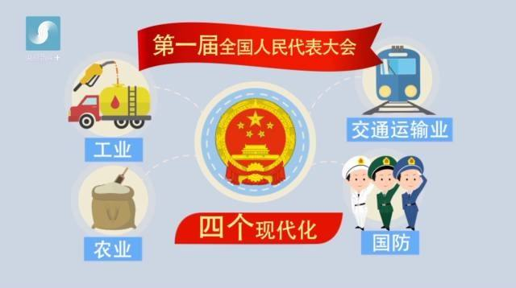
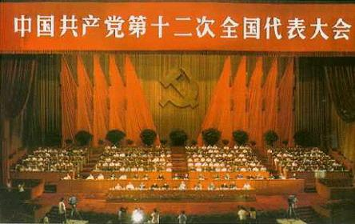
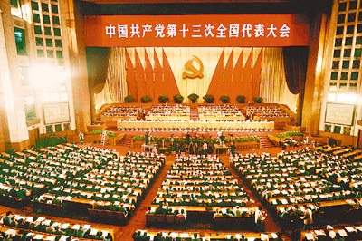
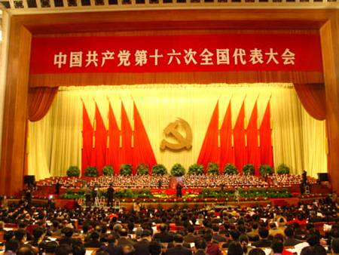
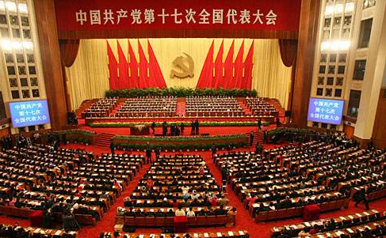
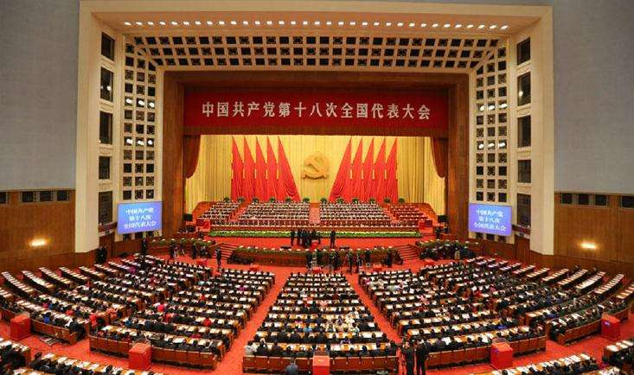
第九讲
新中国现代化发展历史
20世纪50—60年代“四个现代化”首次出现
1982年将高度文明、高度民主列为社会主义现代化国家的目标
1987年提出“为把我国建设成为富强、民主、文明的社会主义现代化国家而奋斗”
2002年首次纳入
“社会更加和谐”
    2007年提出“四位一体”总体布局
2012年提出“五位一体”总体布局

Slide 31
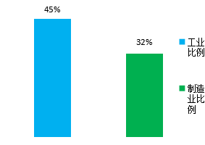
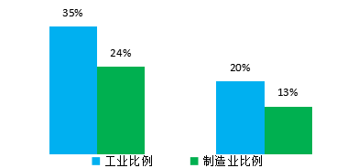

第九讲
我国现代化建设取得的成就
中国制造起步于一穷二白，如今我国建立现代工业体系
1970—2012年，美国工业比例35%下降到20%，制造业比例24%下降到13%，2012年中国工业和制造业比例分别为45%和32%，远高于美国。
2013年，中国制造业增加值世界排名第一。
2016年，中国装备制造业产值突破24万亿元，占全球的比重超过1/3，
连续7年居世界首位。
2017年，中等规模以上工业增加值预计突破4万亿美元，
是美国、日本、德国的总和。

Slide 32


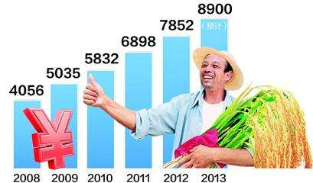
第九讲
我国现代化建设取得的成就
中国选择综合农业现代化路径，取得了巨大成就
1960年以来，中国农业增加值提高了30多倍，农业劳动生产力提高了3倍多
近年来，全国粮食产量实现“12连增”。2014—2017年全国粮食总产量连续在12000亿斤以上
2016年全国农民人均可支配收入达到12363元，连续7年超过国内生产总值和城镇居民收入增幅

Slide 33


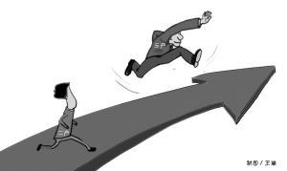


第九讲
我国现代化建设取得的成就
中国服务业现代化是后发追赶型现代化
旅游、文化、体育、健康、养老、教育培训
“六大幸福产业”成为新动能
5年前，中国服务业增加值占GDP比例首次超过工业,成为第一大产业
2016年，我国服务业占GDP比重已超过五成
服务业对国民经济增长的贡献率为58.2%
IT服务
广告
广播影视和文化
软件服务

Slide 34
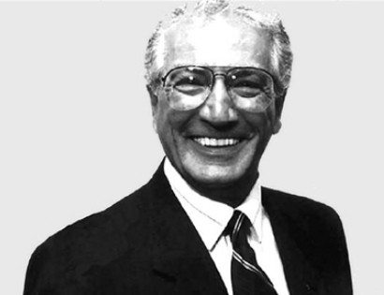
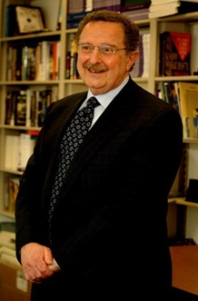
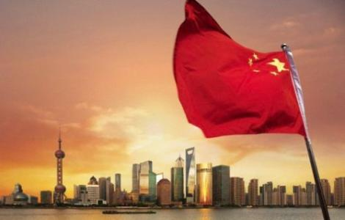

第九讲
我国现代化建设取得的成就
史教授乔·克尔顿和劳埃德·克莱默：
中国树立了现代化的光荣典范
中国成为“现代世界历史”中的重要影响力量

Slide 35



第九讲
现代化强国“两步走”战略的具体安排
第一阶段，从2020年到2035年，基本实现社会主义现代化的目标要求。
跻身创新型国家前列
治理能力现代化基本实现

Slide 36
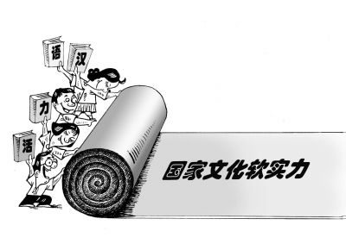





第九讲
国家文化软实力增强
人民生活更为宽裕
实现共同富裕
中华文化影响深入
实现美丽中国

Slide 37
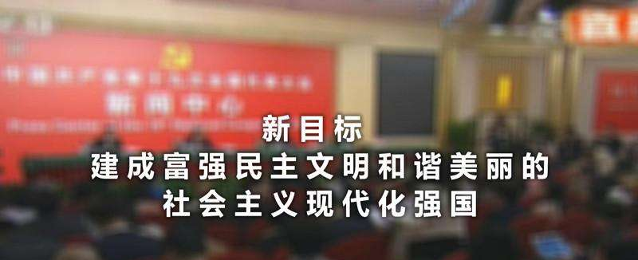
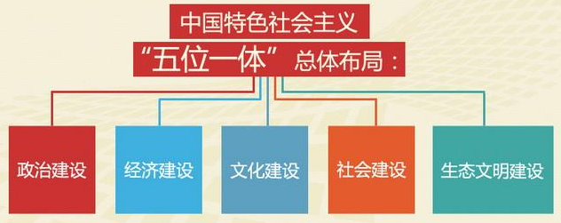



第九讲
第二阶段，从2035年到2050年，建成社会主义现代化强国的目标要求
建成富强的社会主义现代化强国
建成文明的社会主义现代化强国

Slide 38
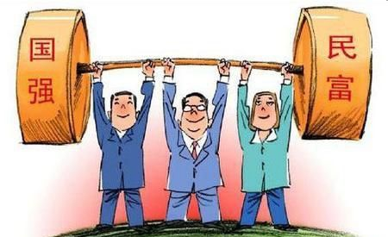
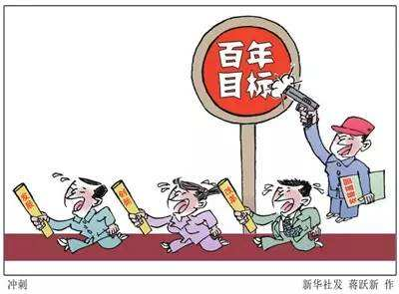

第九讲
我国建成现代化强国是史无前例的伟大工程
探索出一条具有中国特色的社会主义现代化之路

